Slide 1
과제 - 신호등 모듈 수정
201844050 박승민
static int status;
void setup()
{
status = 0;
pinMode(RED_LED, OUTPUT);
pinMode(YELLOW_LED, OUTPUT);
pinMode(GREEN_LED, OUTPUT);
}
void loop()
{
digitalWrite(RED_LED, LOW);
digitalWrite(YELLOW_LED, LOW);
digitalWrite(GREEN_LED, LOW);
switch(status){
case 0:
status = 1;
_______ BLANK 1 _______ break;
case 1:
status = 2;
_______ BLANK 2 _______ break;
case 2:
status = 0;
_______ BLANK 3 _______
break;
default:
break;
};
delay(1000);
}
과제 – 기존 코드의 동작과 같이 1초에 한 개씩 켜지도록 BLANK1, 2, 3 을 채워주세요

Slide 2
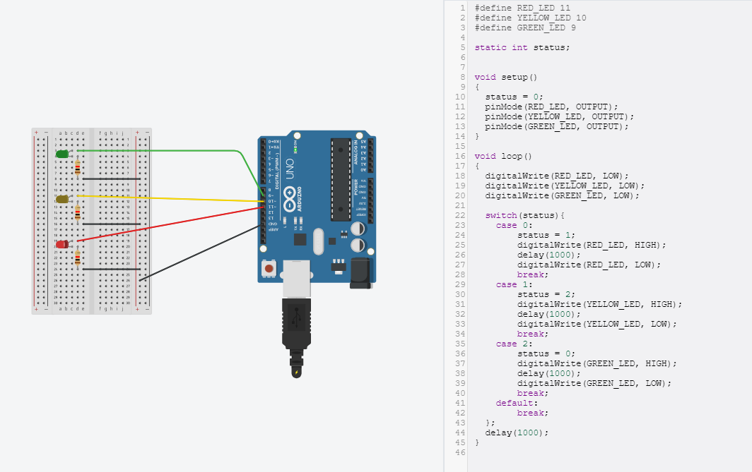
201844050 박승민

